Slide 1
5 Ελληνικά φαγητά που ο υπόλοιπος κόσμος δεν καταλαβαίνει
Βατραχοπόδαρα
Γλυκές τυρόπιτες
Κοκορέτσι
Σπετσοφάι
Μουσακάς

Slide 2
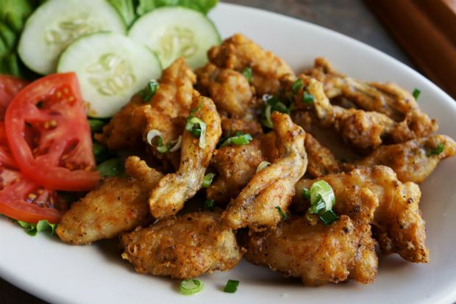
1. Βατραχοπόδαρα
Τι χρειαζόμαστε:
¼ κιλού
βατραχοπόδαρα
3 αυγά
1 κούπα σιμιγδάλι
Λίγο αλάτι
Πώς το κάνουμε:
Σε ένα βαθύ μπολ ρίχνουμε το σιμιγδάλι.
Χτυπάμε τα αυγά σε ένα βαθύ πιάτο.
Βάζουμε στο τηγάνι τόσο λάδι, όσο χρειάζεται για να καλυφθούν τα βατραχοπόδαρα.
Όταν 'κάψει' καλά παίρνουμε ένα – ένα τα πόδια τα 'πανάρουμε' στο σιμιγδάλι και το αυγό και τα τηγανίζουμε για περίπου 4 λεπτά, ενώ τα γυρνάμε και από την αντίθετη πλευρά.
Στραγγίζουμε σε χαρτί κουζίνας και σερβίρουμε.
Για πολλούς αποτελούν τον πιο εκλεκτό μεζέ των Ιωαννίνων. Τηγανίζονται σε μπόλικο λάδι, συνοδεύονται με τοπικό τσίπουρο και ακόμα και αν δεν αντέχεις στη σκέψη, η γεύση μπορεί να σε κερδίσει. Τα βατραχοπόδαρα είναι ένα παραδοσιακό φαγητό που με την πάροδο των χρόνων έγινε περισσότερο 'τουριστικό'.

Slide 3
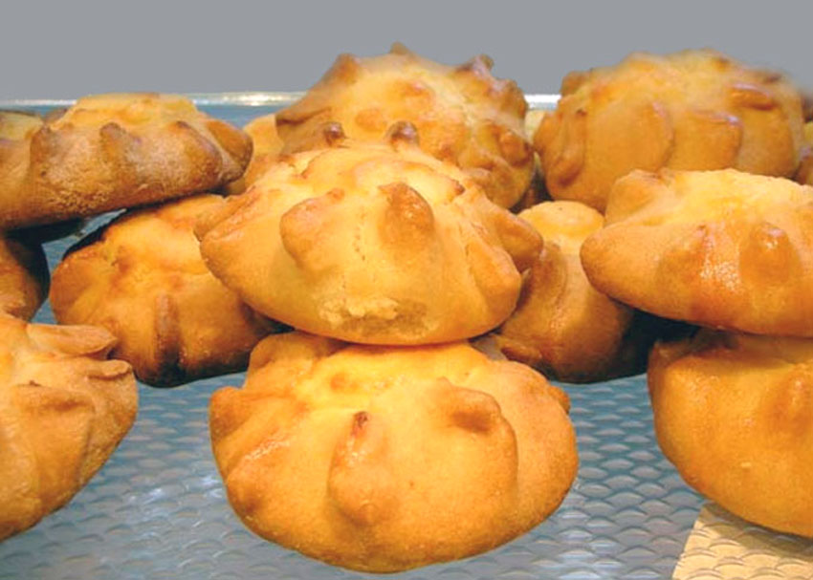
2. Γλυκές τυρόπιτες
Για τη γέμιση
1 κιλό πέτρωμα (είδος Τηνιακού τυριού) ή σκληρή ανάλατη μυζήθρα
500 γρ. ζάχαρη κρυσταλλική
2-3 αυγά (ανάλογως με το πόσο σκληρό είναι το τυρί)
1 κουταλάκι μαστίχα Χίου κοπανισμένη
1/2 κουταλάκι κανέλα ξύσμα από 1 πορτοκάλι (όχι κερωμένο)
Για το φύλλο
1 κιλό αλεύρι για όλες τις χρήσεις.
2 αυγά
χυμός από 1 πορτοκάλι
50 ml ελαιόλαδο
20 ml ρακί
1 πρέζα αλάτι
Εκτέλεση Συνταγής
Ανακατεύουμε και ζυμώνουμε όλα τα υλικά του φύλλου μαζί, αν χρειαστεί προσθέτουμε λίγο νερό. Το ζυμάρι δεν πρέπει να είναι όυτε πολύ μαλακό, αλλά ούτε και πολύ σκληρό. Ανοίγουμε πολύ λεπτό φύλλο και το κόβουμε σε στρογγυλά κομμάτια με τη βοήθεια ενός ποτηριού. Τρίβουμε το πέτρωμα ( ή τη μυζήθρα) και ετοιμάζουμε τη γέμιση ανακατεύοντας το τυρί, τη ζάχαρη, την κανέλα, τη μαστίχα και το ξύσμα πορτοκαλιού. Στη συνέχεια προσθέτουμε ένα ένα τα αυγά προσέχοντας το μείγμα να είναι σφιχτό ώστε να στέκεται. Βάζουμε μια κουταλιά γέμιση σε κάθε κομμάτι ζύμης, σηκώνοντάς την προς τα πάνω, τσιμπώντας με τα δάχτυλά μας γύρω γύρω ώστε να γίνει «πλισέ». Τοποθετούμε τις τυρόπιτες σε λαδωμένο ταψί και τις ψήνουμε σε προθερμασμένο φούρνο στους 180°C για 20 λεπτά περίπου ή ώσπου να ροδοκοκκινίσουν. Πριν τα σερβίρουμε μπορούμε να τα πασπαλίσουμε με λίγη κανέλα ή ζάχαρη άχνη.

Slide 4
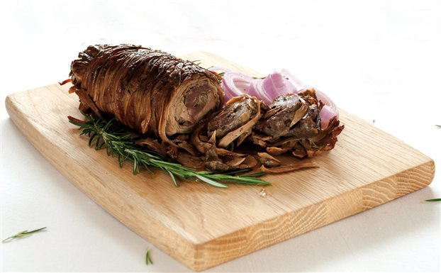
3. Κοκορέτσι
Το κοκορέτσι είναι παραδοσιακό έδεσμα που το βρίσκουμε σε όλες τις καλές ταβέρνες και ψητοπωλεία, ενώ συνηθίζεται να υπάρχει στα πασχαλινά τραπέζια των σπιτιών μας Πως όμως ετοιμάζεται το κοκορέτσι; Ιδού η «συνταγή» για το καλύτερο κοκορέτσι του κόσμου!
Για τη συνταγή αυτή θα χρειαστούμε...
2 συκωταριές με γλυκάδια από αρνί γάλακτος
2 κιλά έντερα από αρνί γάλακτος
3-4 λεμόνια
2 μπόλιες από αρνί
σούβλα για κοκορέτσι
μπόλικα κάρβουνα
αλάτι
κόλιαντρο τριμμένο
κύμινο τριμμένο
πιπέρι φρεσκοτριμμένο
Συνέχεια στην άλλη διαφάνεια

Slide 5
Προετοιμασία
Καταρχήν, πρέπει να γνωρίζουμε από πριν ό,τι το κοκορέτσι χρειάζεται πολύ χρόνο για να ετοιμαστεί. Δεν είναι τόσο το πλύσιμο των αντέρων και το πέρασμα της συκωταριάς στη σούβλα, όσο το γεγονός ότι χρειάζεται να το ετοιμάσουμε από την προηγούμενη ημέρα για να στραγγίζει το βράδυ πριν το ψήσουμε...
Πρώτα απ' όλα ετοιμάζουμε τα μπαχαρικά που είναι το άλφα και το ωμέγα. Σε ένα μπωλ, αναμειγνύουμε μπόλικο αλάτι και φρέσκοτριμμένο πιπέρι, κόλιαντρο και λίγο κύμινο, ίσα για τη μυρωδιά.
Πλένουμε καλά τις συκωταριές και τα γλυκάδια και τα κόβουμε σε χοντροκομμένα κομμάτια.
Το μυστικό για πετυχημένο κοκορέτσι είναι να βάζουμε περισσότερα μαλακά κομμάτια (από πνευμόνι, καρδιά, νεφρά, γλυκάδια) απ'ότι συκώτια, τα οποία πικρίζουν όταν ψηθούν.
Στη συνέχεια, περιχύνουμε το μείγμα των μπαχαρικών στα κομμάτια της συκωταριάς και τα αφήνουμε στο ψυγείο.
Παράλληλα, ετοιμάζουμε τις μπόλιες και τα έντερα.
Οι μπόλιες θέλουν πέρασμα από χλιαρό νερό για να ζεσταθούν και να καθαρίσουν καλά.
Οι αντεριές (τα έντερα) είναι το δύσκολο κομμάτι, γιατί θέλουν εξονυχιστικό πλύσιμο στο εσωτερικό τους. Τις βάζουμε κάτω από την βρύση ώστε να πέφτει νερό απευθείας μέσα τους και στη συνέχεια τις στραγγίζουμε και τις αφήνουμε σε ένα μεγάλο μπωλ με μπόλικα κομμένα λεμόνια.
Η δημιουργία
Μόλις είμαστε έτοιμοι, περνάμε στη σούβλα τα γλυκάδια και τα συκώτια εναλλάξ. Από πάνω τυλίγουμε τις μπόλιες ώστε να κρατάει τα κομμάτια στη θέση τους, και όπου χρειάζεται βάζουμε οδοντογλυφίδες για να γίνει πιο σταθερό.
Έπειτα, δένουμε το μία αντεριά στο άκρο της σούβλας και την πλέκουμε σταυρώνοντας κατά μήκος του κοκορετσιού μέχρι να δούμε ότι δημιουργείται ένα παχύ αλλά σταθερό στρώμα. Στη συνέχεια, πλέκουμε οριζόντια και δένουμε στο άλλο άκρο.
Τελειώσαμε! Αφήνουμε το κοκορέτσι με τη σούβλα όρθια όλο το βράδυ να στραγγίξει όλα τα νερά.
Το ψήσιμο
Την επόμενη ημέρα, ανάβουμε φωτιά και ετοιμάζουμε γερή θράκα από μπόλικα κάρβουνα. Βάζουμε πάνω το κοκορέτσι αλλά ξεκινάμε το ψήσιμο από ψηλά και με αργή περιστροφή.
Όταν αρχίσει να βγάζει αφρούς από το εσωτερικό, σημαίνει ότι βράζει μέσα. Τότε, μόλις ροδίσει και το εξωτερικό, κατεβάζουμε το κοκορέτσι μας πιο χαμηλά και συνεχίζουμε το γύρισμα πιο γρήγορα.
Πως καταλαβαίνουμε ότι το κοκορέτσι είναι έτοιμο; Απλά, το τρυπάμε που και που με ένα πηρούνι. Όταν πάψει να βγάζει ζουμί, το κοκορέτσι είναι έτοιμο για κόψιμο και σερβίρισμα!
Καλή όρεξη και Καλό Πάσχα.

Slide 6
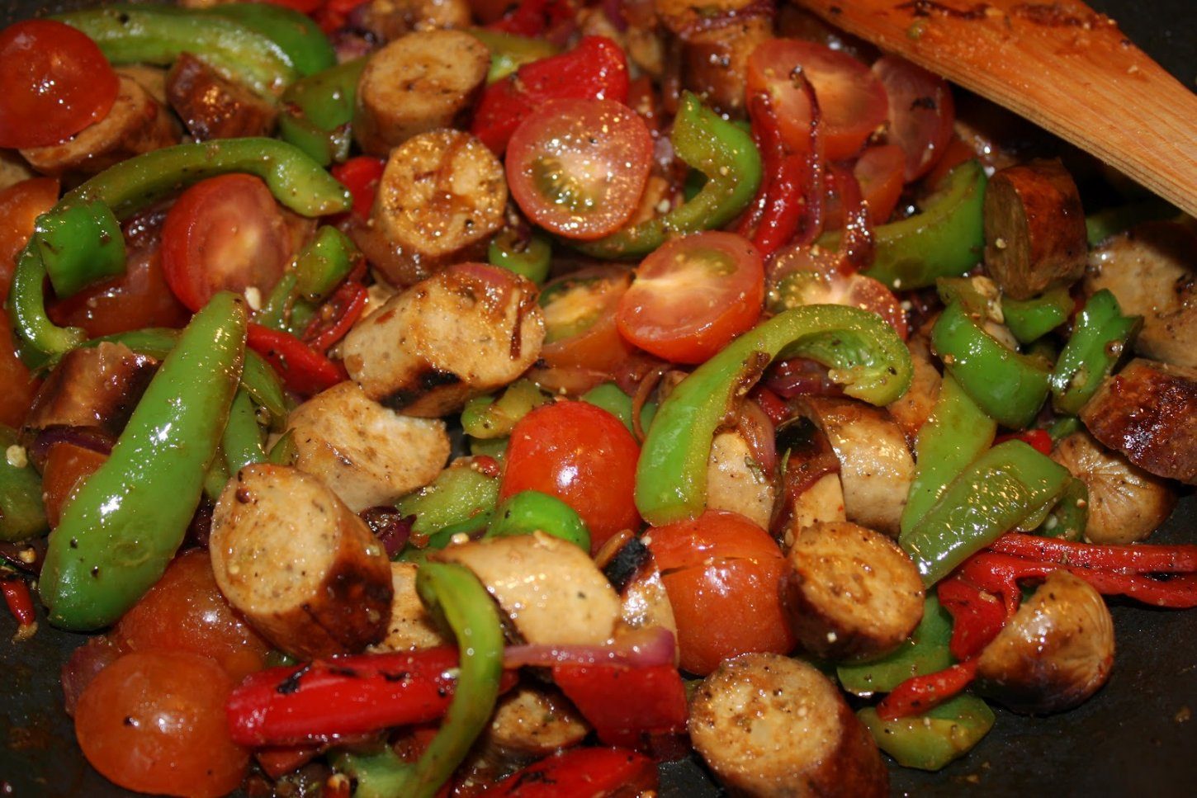
4. Σπετσοφάι
Υλικά συνταγής
λουκάνικο χωριάτικο: 700 γρ., κομμένο σε ροδέλες
ελαιόλαδο: 1/2 φλιτζάνι του τσαγιού
κρεμμύδι ξερό: 1, ψιλοκομμένο
κρεμμυδάκια φρέσκα: 3 ψιλοκομμένα
σκόρδο: 3 σκελίδες, ψιλοκομμένες
πράσινη πιπεριά: 2
κόκκινη πιπεριά: 2
καρότο: 1, κομμένο σε ροδέλες
κόκκινο κρασί: 100 ml
ντομάτες: 3 φρέσκες, κομμένες στον τρίφτη
πάπρικα: 1/2 κουταλάκι του γλυκού
μπούκοβο: 1/2 κουταλάκι του γλυκού
αλάτι
πιπέρι
ζάχαρη: λίγη
τυρί: μετσοβόνε ή κεφαλογραβιέρα
μαϊντανός: για το σερβίρισμα
Εκτέλεση συνταγής
Σε μία κατσαρόλα ρίχνετε το ελαιόλαδο και τηγανίζετε τα λουκάνικα. Τα βγάζετε με τρυπητή κουτάλα και τα στραγγίζετε σε απορροφητικό χαρτί.
Ρίχνετε στο λάδι τα κρεμμύδια, τα σκόρδα, τις πιπεριές και το καρότο και τα σοτάρετε. Στη συνέχεια τα σβήνετε με το κρασί και το αφήνετε να εξατμιστεί. Προσθέτετε τη ντομάτα, το αλάτι, το πιπέρι το μπούκοβο και την πάπρικα. Τα αφήνετε να βράσουν για 15' σε χαμηλή φωτιά.
Αφού βράσουν τα υλικά σας, ρίχνετε το λουκάνικο και τα μαγειρεύετε όλα μαζί για 15'-20' περίπου. Αφήνετε το φαγητό να ρουφήξει τα υγρά του και να μείνει μόνο με μια ωραία πηχτή σάλτσα. Λίγο πριν το βγάλετε από τη φωτιά προσθέτετε το τυρί για να λιώσει λίγο. Πασπαλίζετε με μαϊντανό και σερβίρετε.

Slide 7
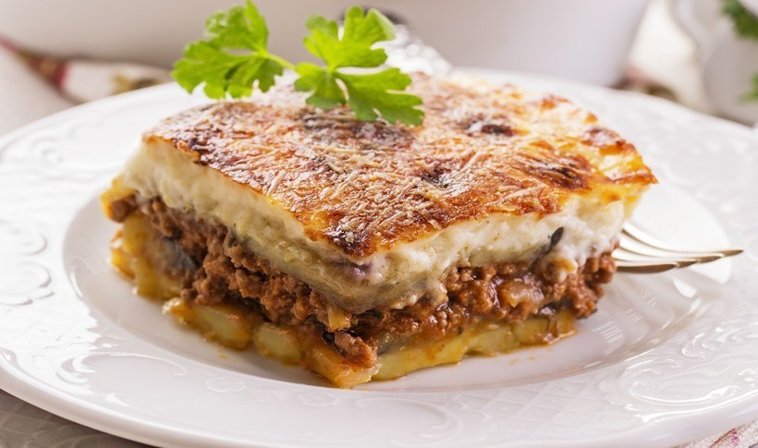
5. Μουσακάς
Τι χρειαζόμαστε:
1 κιλό μελιτζάνες
1 κιλό πατάτες
125 γρ. κεφαλοτύρι τριμμένο
αλάτι, πιπέρι, ζάχαρη
½ μάτσο μαϊντανό ψιλοκομμένο
ΓΕΜΙΣΗ ΚΙΜΑ
1 κιλό κιμά
350 γρ. ντομάτες ψιλοκομμένες
1-2 κ.σ. ντοματοπελτέ
125 γρ. ρετσίνα
2 κρεμμύδια ψιλοκομμένα
75 γρ. λάδι
1 κύβο βοδινό
4 ασπράδια αβγού
1 πρέζα κοκκινοπίπερο, μαύρο πιπέρι, αλάτι
2-4 σκελίδες σκόρδο
αρώματα: 1 κ.σ. μαϊντανό, 1 κ.σ. δυόσμο ψιλοκομμένο
μπαχαρικά: 2 πρέζες ρίγανη, 1 πρέζα γαρύφαλλο, 1 πρέζα κανέλλα, 1 πρέζα κόλιανδρο, ½ φύλλο δάφνης
4 δόσεις μπεσαμέλ (με τους 4 κρόκους του αβγού)
Συνέχεια στην άλλη διαφάνεια

Slide 8
Πώς το κάνουμε:
1) Κόβετε τις μελιτζάνες σε μακρόστενες φέτες πάχους 1 εκ. περίπου. Τις αλατίζετε, τις αφήνετε στο αλάτι για 30', τις πλένετε, τις στραγγίζετε και τις σκουπίζετε καλά.
2) Κόβετε ίδια και τις πατάτες και τα τηγανίζετε μέσα σε μπόλικο καυτό λάδι. Τα στραγγίζετε καλά σε σουρωτήρι και χαρτί κουζίνας.
3) Σε κατσαρόλα βάζετε το λάδι να ζεσταθεί και τσιγαρίζετε ελαφρά το κρεμμύδι και τον κιμά.
4) Σβήνετε με το κρασί και το ζωμό. Προσθέτετε τα μπαχαρικά, λίγο νερό και βράζετε τον κιμά για 45'.
5) Στη συνέχεια προσθέτετε τη ντομάτα, το ντοματοπολτό, το σκόρδο, τα αρώματα και το αλάτι και τα αφήνετε να βράσουν μέχρι να δέσει η σάλτσα.
6) Αφού χλιάνει ρίχνετε τα ασπράδια και ανακατεύετε.
7) Φτιάχνετε τη μπεσαμέλ (προσοχή: τους κρόκους τους προσθέτουμε αφού χλιάνει λίγο η σάλτσα).
8) Σε ταψί στρώνουμε τις πατάτες, τις αλατοπιπερώνουμε, τις πασπαλίζουμε με το μισό μαϊντανό, λίγη ζάχαρη και το 1/3 από το τυρί. Τις σκεπάζουμε με τον κιμά και μετά τις μελιτζάνες, όπου βάζουμε ξανά από πάνω τα ίδια.
9) Απλώνουμε τη μπεσαμέλ, πασπαλίζουμε με το υπόλοιπο τυρί και ψήνουμε σε δυνατό φούρνο.

